Slide 1
Metodika jízdy v obřím slalomu a slalomu
Jan Fiedler

Slide 2
Chyby v lyžařském postoji
Volba linie jízdy v GS a SL
Vliv nových rádiusů lyží
Správné načasování pohybů v oblouku-timing

Slide 3
Chyby v lyžařském postoji
1) Poloha trupu
2) Poloha paží
3) Stopa-postavení lyží a kolen

Slide 4
Poloha trupu
Těžiště vzadu(záklon)
Cvik: jízda s rozepnutými lyžáky, nebo odebrat komíny
Zvětšená lordóza v bederní oblasti
Cvik: jízda bez holí
Příliš velký předklon trupu
Cvik: Hole za zády nebo na ramenou
Nestabilní trup
Cvik: Svěrací kazajka
Tyto popsané chyby souvisí s nesprávným zapojením nebo ochablostí
břišních svalů.

Slide 5
Poloha paží
Svěšené dole u pasu
Cvik: hole před sebe-nebo jen na ukazováčky
Vytočené lokty nahoru
Cvik: ruce zkřížené na prsou
Neklidné (příliš mnoho pohybů)-souvisí s nestabilním trupem
Cvik: ruce v bok

Slide 6
Stopa-postavení lyží a kolen
Úzká- snižuje stabilitu postoje
Cvik: ruce na kolena nebo hůlku za koleno a chytit vpředu
Široká-omezuje rozsah pohybu
Cvik: jízda v hlubokém sněhu-freeride
Kolena do X a předsunutí vnitřní lyže
Cvik :guma kolem kolen
Kolena do O: cvik: overbal mezi kolena
Lyže do V : cvik: ve fázi vedení zvednou vnitřní lyži

Slide 7
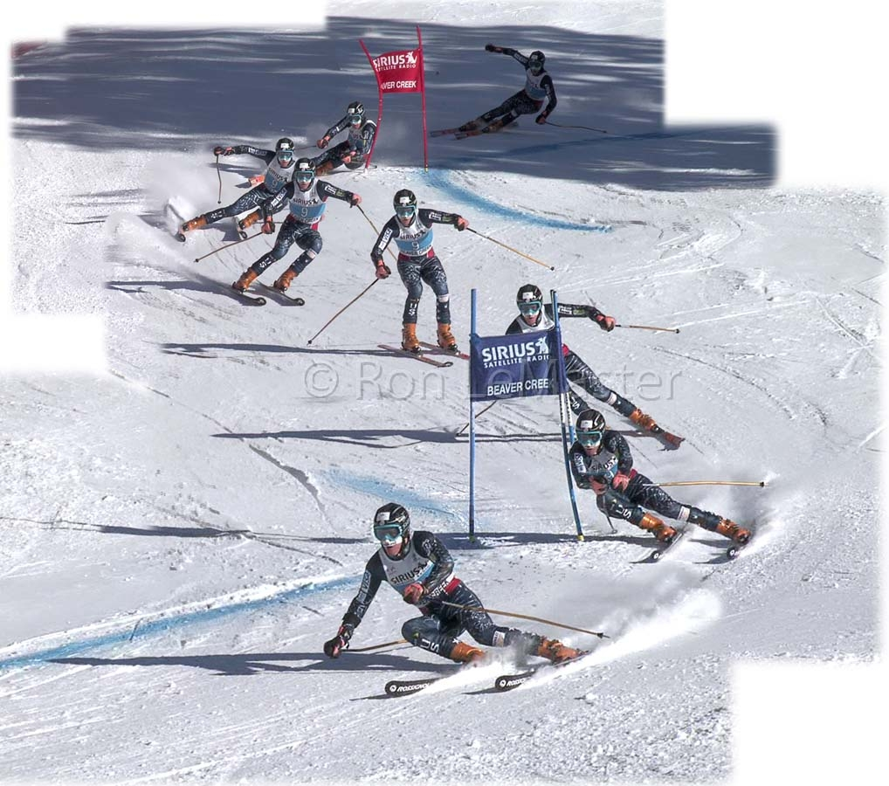
Volba linie jízdy v GS
Výhodnost tkz. nadjeté linie
2/3 oblouku nad bránou
Využití spádnice ke zrychlení v 1. fázi vedení
Přímá x Nadjetá linie
Video

Slide 8
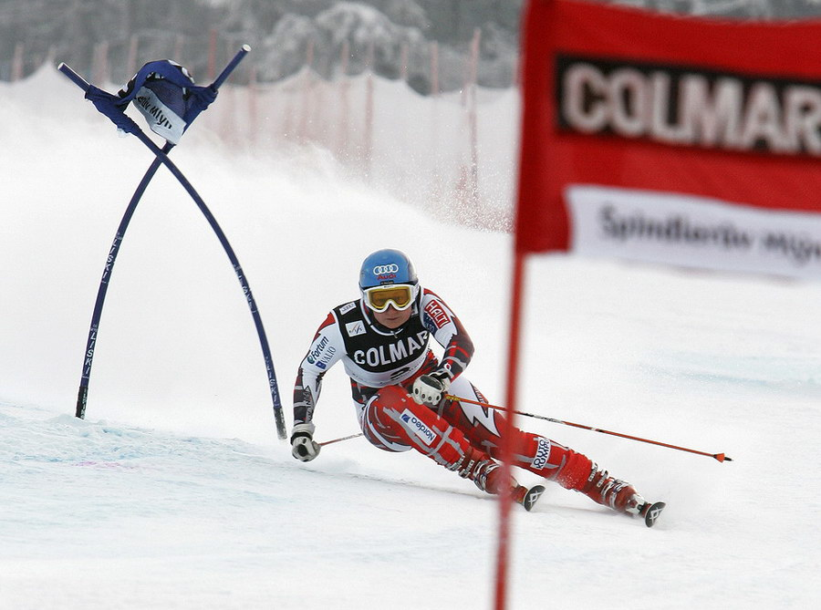
Vliv nových rádiusů lyží
Lyže vede,ale hůře se uvádí do zatáčky
Pro ovládaní lyží v oblouku potřeba větší fyzické úsilí
Špatně se ovládají na měkkém povrchu
Lyže nejsou tak živé a nutný přesný timing k včasnému ukončení oblouku
Nejlépe zvládl Ted Ligety

Slide 9
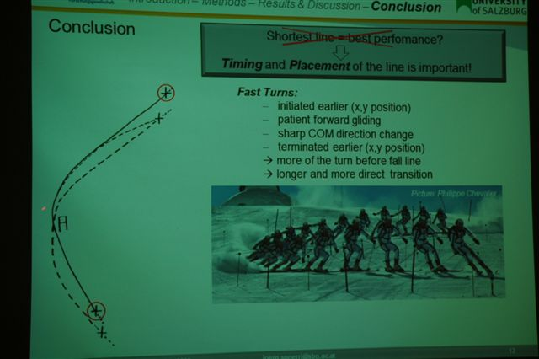
Švýcarský výzkum linie
Srovnání top závodníků dnes a před 10 lety:
Dnes: hra driftu a řezaných obl.
Vnější/vnitřní lyže : 90%/10%
Dříve: snaha o max. řezané carvingové
Vnější/vnitřní lyže : 60%/40%
Měření 2 tratě 26/12 a 26/10 m
Výsledek: nejkratší linie není nejrychlejší

Slide 10
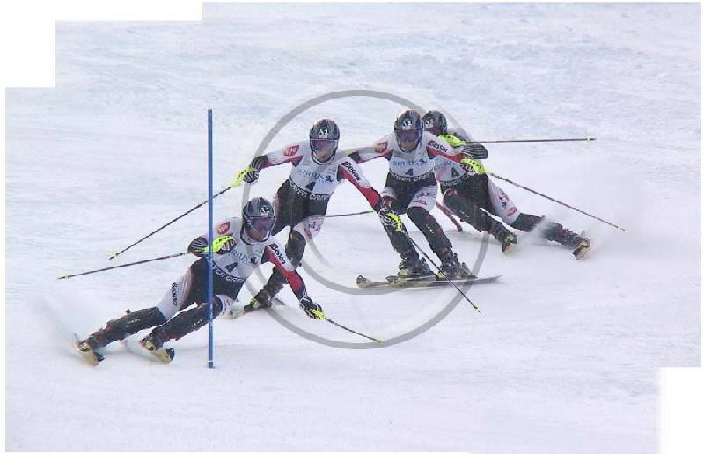
Linie jízdy v SL
Vychází z techniky GS
Díky kratšímu radiusu možné přímější najetí na bránu
Záběr na lyže ve spádnici
Chyba-náraz do tyče a pak teprve točení
Techniky: klopič x kolenář
Video

Slide 11
Správné načasování pohybů v oblouku-timing
Správné načasování pohybů v jednotlivých fázích oblouku je podstatnou částí úspěšného zvládnutí závodní techniky jízdy
Načasování zahájení- souvisí s včasným ukončením předchozího oblouku(early edging)
Chyba1: zahájení brzo (video)
Chyba 2: zahájení pozdě

Slide 12
Chyby v poloze trupu
Chyba 1: klopení-padá rameno 1. FV
Chyba2: protirotace v zahájení a 1. FV
Chyba3: rotace do oblouku v 2. FV

Slide 13
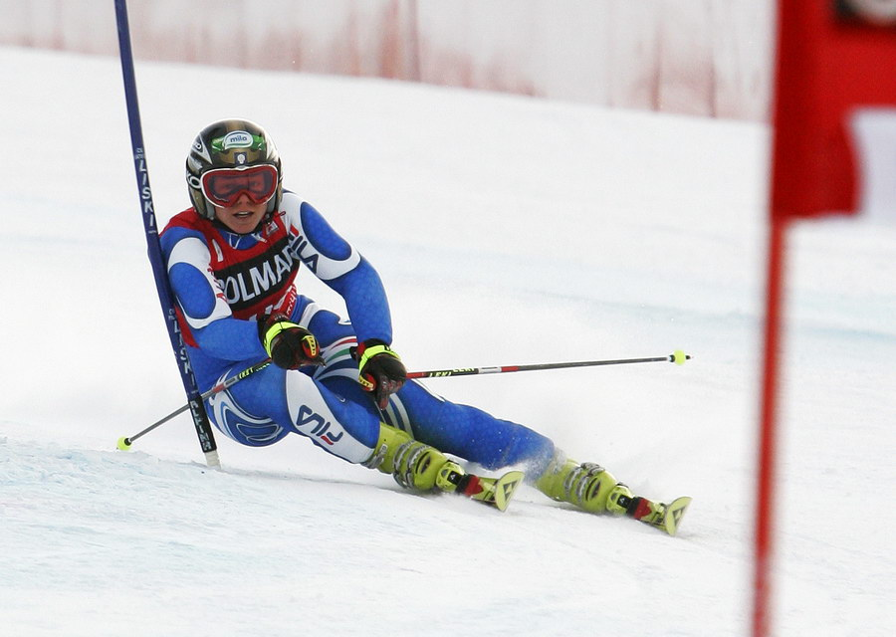
Dynamické projetí 2. FV
Přesné načasování zalomení a snížení ve 2FV je určující pro dynamické pojetí oblouku
Chyba 1: absence zalomení a snížení
video
Chyba 2: nesprávné načasování

Slide 14
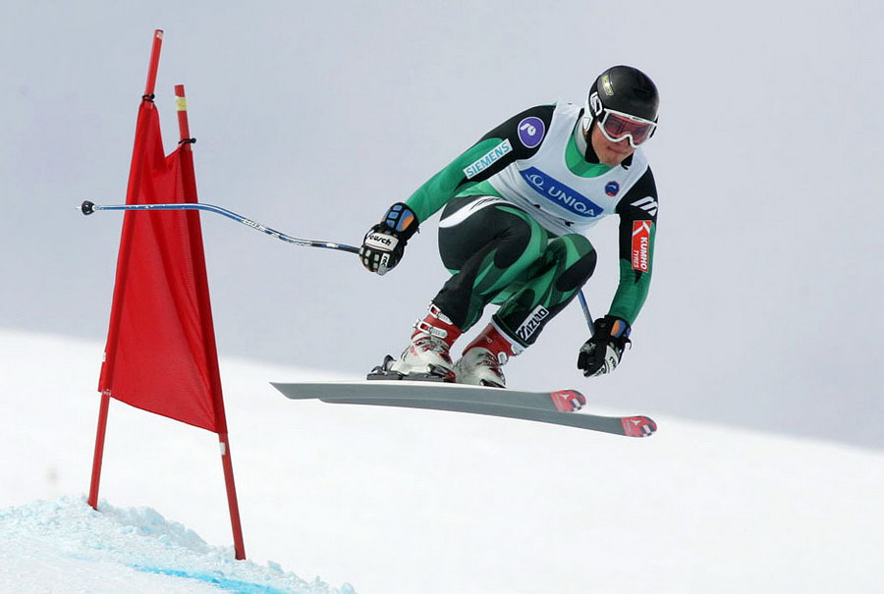
Shrnutí
Správné načasování a provedení pohybů v jednotlivých fázích oblouku vede k maximální efektivitě jízdy
Tip: Ideální linie jízdy spojená s timingem fází oblouku vede k výbornému času v cíli

